Slide 1





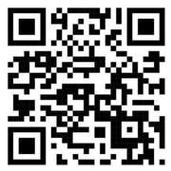

¿POR QUÉ NOS CONDENAN?
¡QUÉ NO LE PASE A USTED!
PRINCIPALES RIESGOS PENALES, FISCALES Y DISCIPLINARIOS
SANDRA AVELLANEDA AVENDAÑO
HTTPS://ACADEMIADEGESTIONPUBLICA.COM/

Slide 2
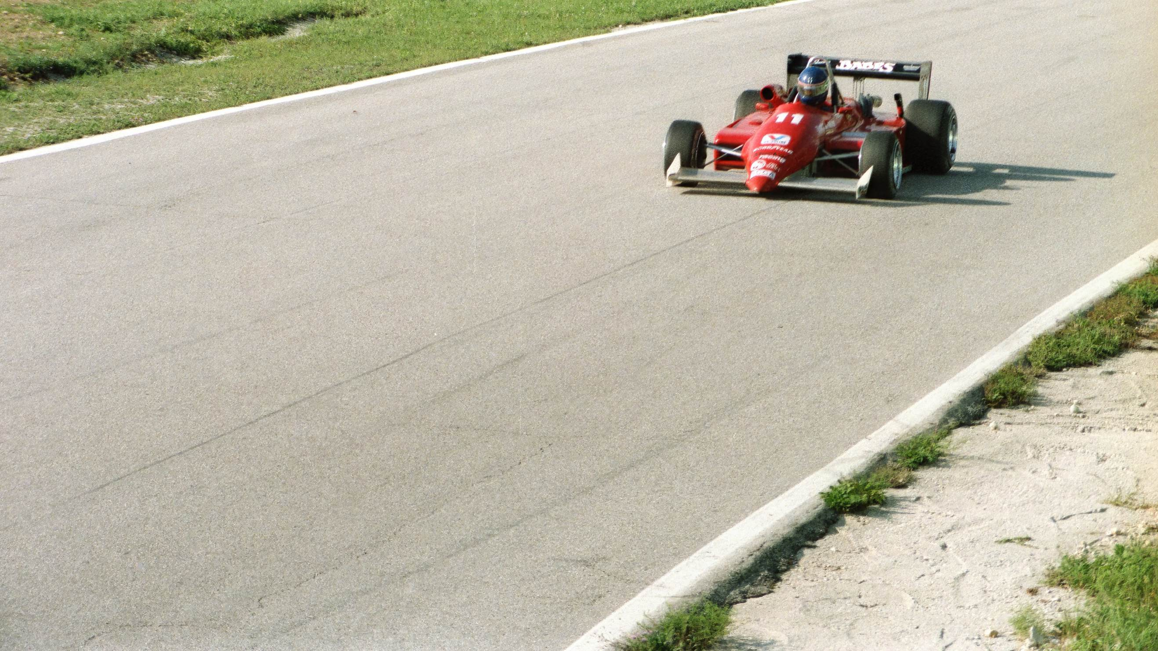

“SI TODO PARECE BAJO CONTROL,NO VAS LO SUFICIENTEMENTE RAPIDO”
MARIO ANDRETTI

Slide 3
LA VERDAD NOS HACE LIBRES

Slide 4




TABLA DE CONTENIDO
1
PRINCIPALES RIESGOS PENALES,FISCALES Y DISCIPLANARIOS
2
El CANCER LETAL: LA CORRUPCIÓN
10 PECADOS CAPITALES Y 10 CAMINOS DE SALVACIÓN PARA LOS SERVIDORES PÚBLICOS
3

Slide 5










“la administración de los recursos públicos es, por sí misma, función pública” (Sent.
C-037/03), línea que se mantiene actualmente (L.
1952/19, art. 70).
SERVIDORES PÚBLICOS - EN DERECHO PÚBLICO
https://www.ambitojuridico.com/noticias/informe/los- particulares-pueden-ser-declarados-responsables- fiscales
PARTICULARES CON FUNCIONES PÚBLICAS
PART. QUE ADMINISTRAN RECURSOS PÚBLICOS
SERVIDORES PÚBLICOS EN DERECHO PRIVADO
CONTRATISTAS DEL ESTADO

Slide 6

¿Sabías que muchos fallos contra servidores públicos se deben más al desconocimiento que a la corrupción?

Slide 7
Algunas cifras que demuestran esta realidad:
57.582 denuncias asociadas con corrupción en la
contratación pública entre los años 2010 y 2023.
De las denuncias por delitos contra a la administración pública, el 47% guardan relación con contratación
Solo un 31% de los colombianos confían en el Gobierno y sus instituciones
Del 100 % de los fallos relacionados con gestión contractual, en el 93% se declara responsable fiscal al jefe de entidad, ordenador del gasto, interventor o supervisor y contratista
El 68 % de las decisiones de los fallos con responsabilidad fiscal emitidos durante el 2014 y 2018, están relacionadas con gestión contractual (investigación Academia de la Gestión Pública).
El 96% de los fallos con responsabilidad fiscal son en grado de culpa grave, muchas veces por desconocimiento, solo el 4% están relacionados con actos de corrupción (dolo).

Slide 8




ADICIONAL A LA REALIDAD QUE REFLEJAN LAS CIFRAS, SE PUEDEN EVIDENCIAR OTRAS PROBLEMÁTICAS EN RELACIÓN CON LA FUNCIÓN PÚBLICA:
Afectación reputacional por hallazgos e investigaciones penales, fiscales y disciplinarias
Efectos penales por errores administrativos: Colombia es el único país del mundo en el cual se penalizan con privación de la libertad errores administrativos
Para el 2021 en Colombia el porcentaje de confianza en el Gobierno nacional y las entidades ronda el 20 %
Embargos a cuentas y bienes por el inicio de procesos de responsabilidad fiscal
Bloqueo financiero por embargos y otras medidas cautelares

Slide 9












































































































































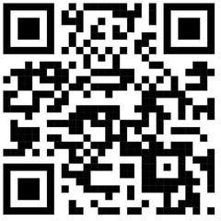


























































































PRINCIPALES
RIEGOS PENALES
¡QUÉ NO LE PASE A USTED!

Slide 10


“EL SERVIDOR PÚBLICO QUE…”
¿QUIÉN ES SERVIDOR PÚBLICO EN LA LEY PENAL?
SERVIDORES PÚBLICOS + CONTRATISTAS (ART. 20 COD PENAL + 56 L. 80) JURISPRUDENCIA CSJ Y TSDJ

Slide 11


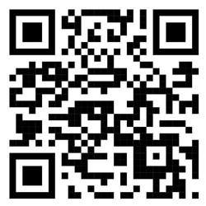
TOP 10 DE DELITOS CONTRA LA
ADMINISTRACIÓN
PÚBLICA
!QUE NO LE PASE A USTED!

Slide 12


TOP 10 DE DELITOS CONTRA LA ADMINISTRACIÓN PÚBLICA
Serie 1 Serie 2
OMISIÓN DE AGENTE RETENEDOR O RECAUDADOR
PECULADO POR APROPIACIÓN INTERES INDEBIDO EN LA CELEBRACIÓN DE CONTRATOS
CONCUSIÓN CONTRATO SIN CUMPLIMIENTO DE REQUISITOS
PREVARICATO POR ACCIÓN
COHECHO PROPIO COHECHO DAR U OFRECER PREVARICATO POR OMISIÓN TRAFICO DE INFLUENCIAS
Tomado de: Tribunal Superior del Distrito Judicial de Bogotá Sala de Decisión Penal. (Fallos periodo 2024)
0
5
10
15
20

Slide 13

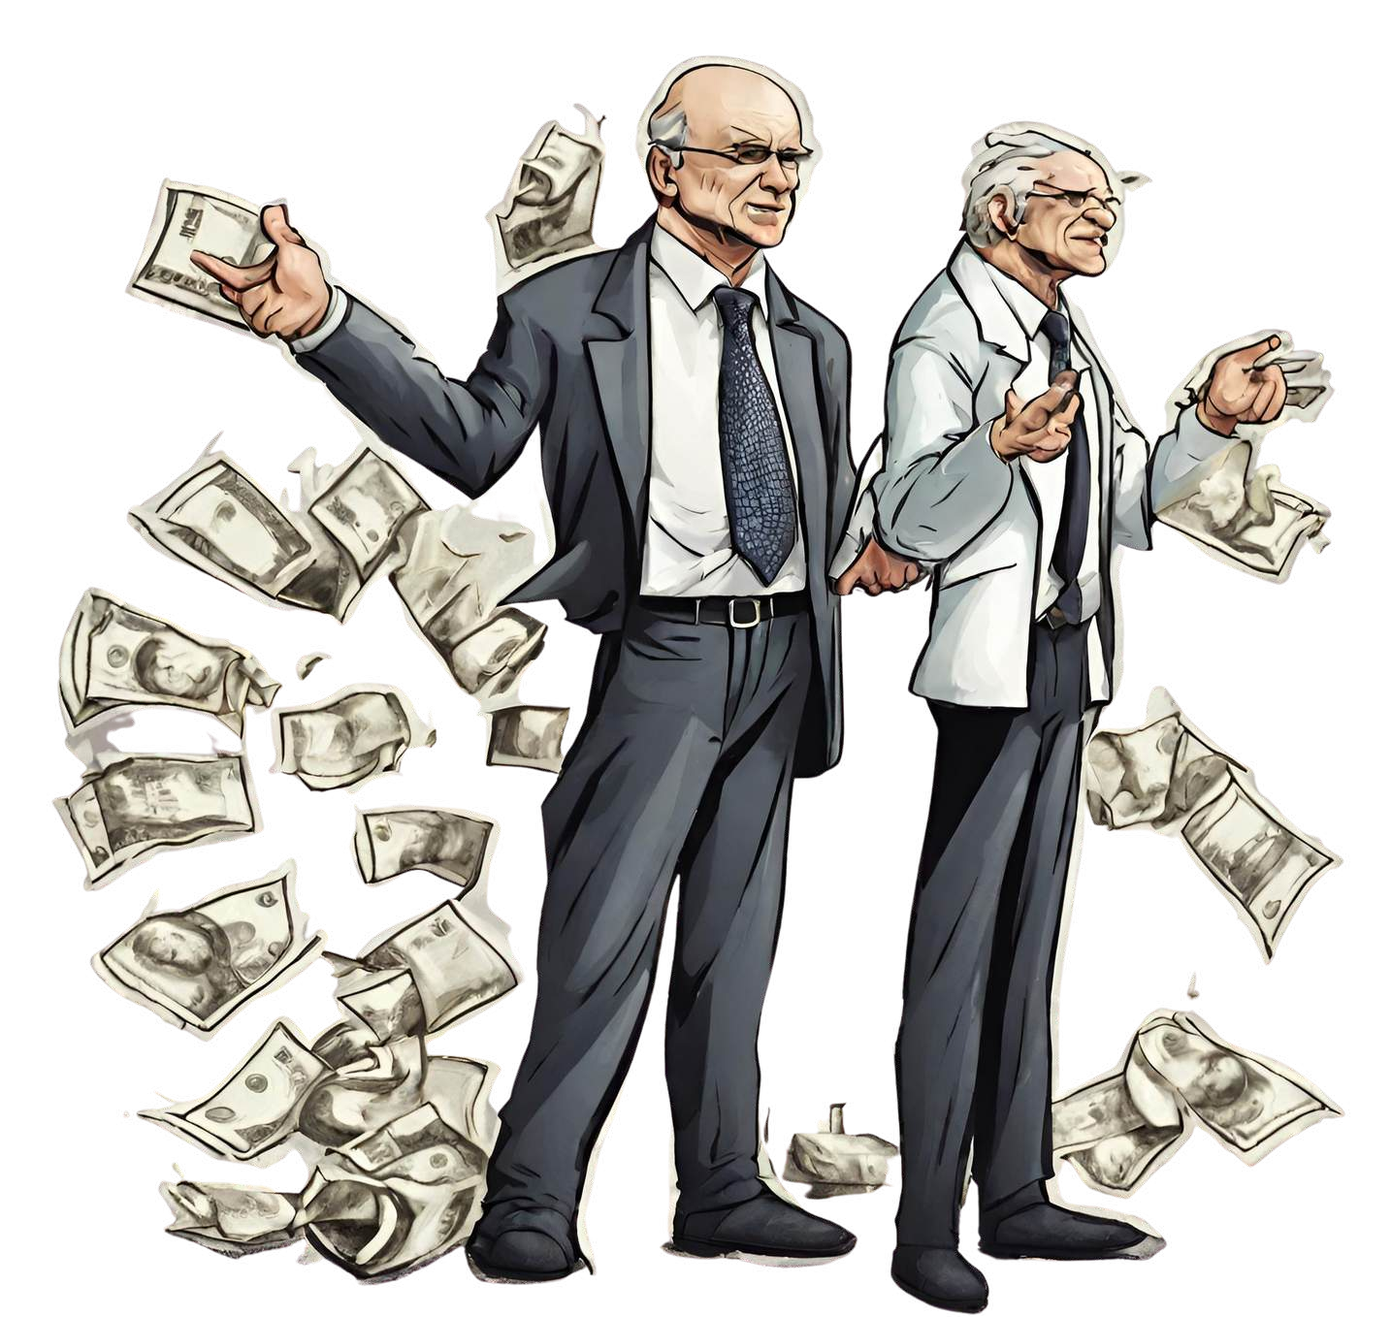


I. PECULADOS
¡QUÉ NO LE PASE A USTED!

Slide 14


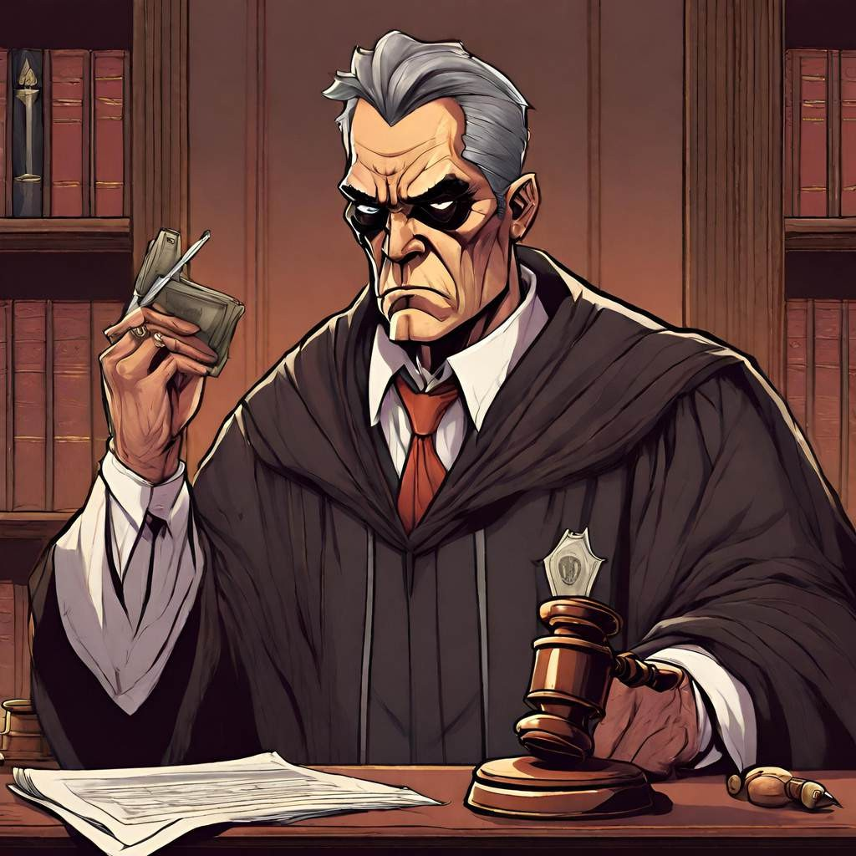
ndamientos de pago y tencias ilegales.
ANTONIO, juez primero laboral del Circuito del Municipio de MACONDO, tramitó y falló 6 procesos laborales, condenando a una entidad estatal de pensiones a pagar acreencias laborales e indemnizaciones, sobre las cuales no existía derecho alguno.
Tomado de: https://www.fiscalia.gov.co/colombia/wp-content/uploads/Tomo-II.pdf

Slide 15


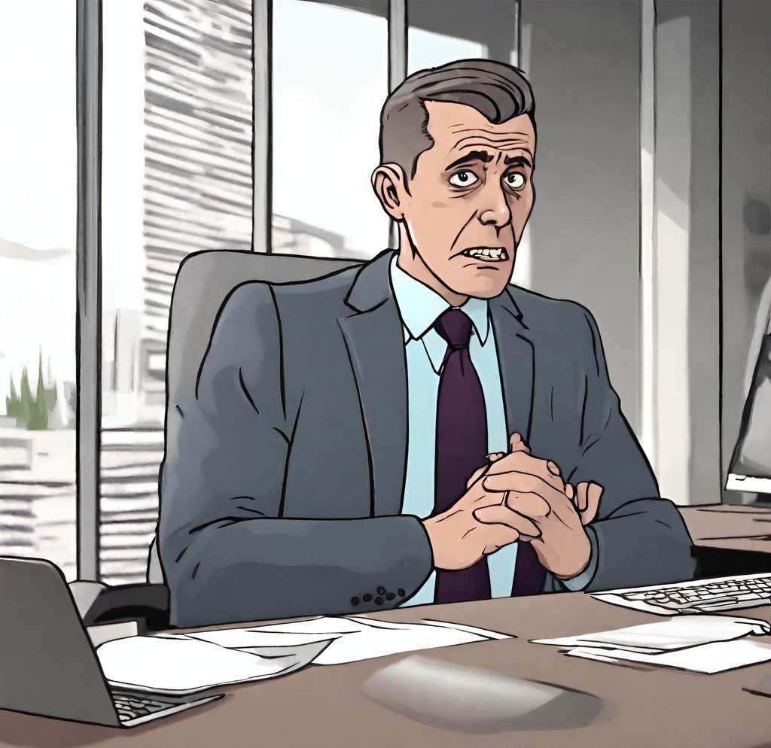
El administrador ineficaz.
JAVIER, alcalde del municipio de MACONDO, realiza la solicitud de un crédito y los recursos obtenidos del mismo los ingresó en la cuente corriente del municipio.
Pasa el tiempo y no se efectúa inversión alguna del dinero del credito.
Señales de alerta
Ausencia de mecanismo de alerta, semaforo y seguimiento. Trámite de crédito, pago de intereses sin beneficio público Pérdida del valor del dinero en el tiempo
Tomado de: https://www.fiscalia.gov.co/colombia/wp-content/uploads/Tomo-II.pdf

Slide 16

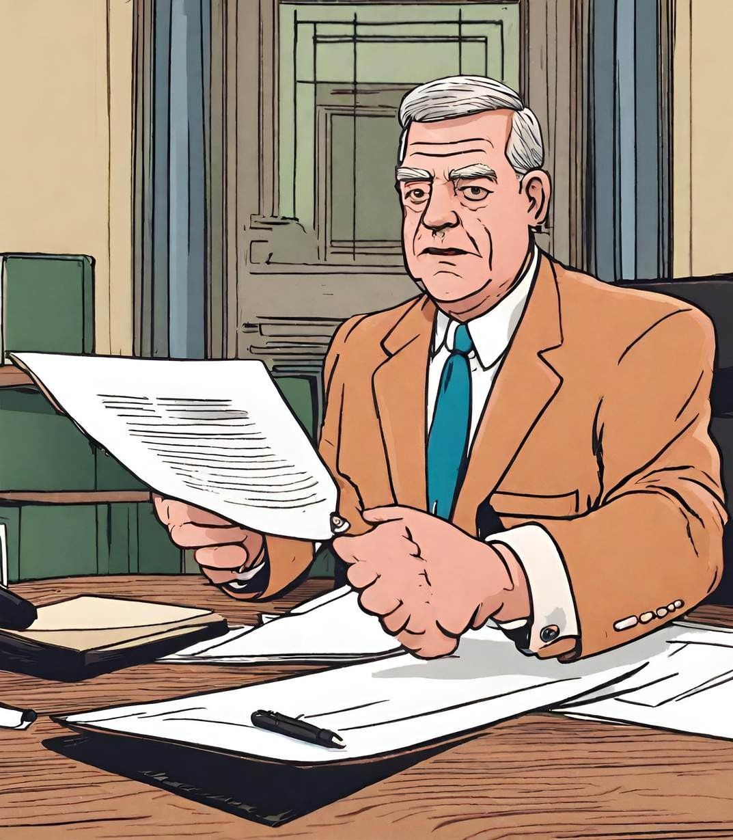
5- El que deja pasar.
Aquí de lo que se trata es de un exceso en el rol que asume el administrador al punto que adopta decisiones propias de señor y dueño lo que supone una apropiación.
Ejemplo:
ALAN BRITO, no cobró las multas por incumplimiento contractual impuestas. JAIME, decidió no hacer efectivas las pólizas ante los supuestos en los que procederían.
Tomado de: https://www.fiscalia.gov.co/colombia/wp-content/uploads/Tomo-II.p

Slide 17




6- El luego repongo, es solo un préstamo.
Dentro del Contrato No. 12345, se hizo la entrega efectiva de un anticipo de 50 mil millones.
El contratista LORENZO LAMAS´: Tapó u hueco destapando otro
Pagó conceptos que no estaban en el plan de manejo de anticipo
Reportó pagos de transporte sin soporte.
Tomado de: https://www.fiscalia.gov.co/colombia/wp-content/uploads/Tomo-II.pdf

Slide 18
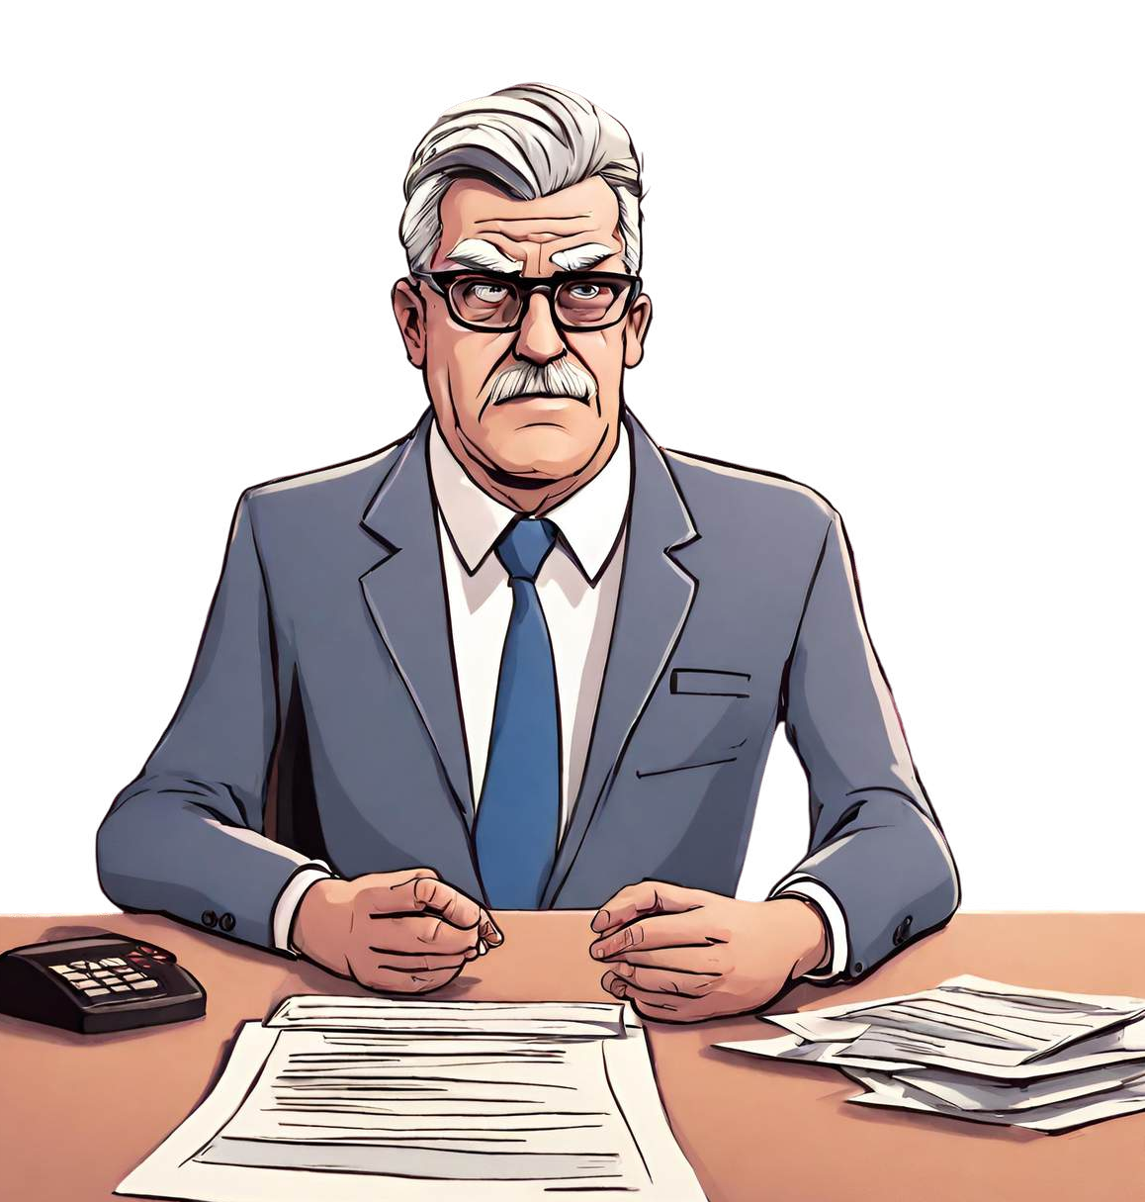


7- El buen samaritano
SAMUEL, el director de una entidad financiera que maneja recursos del Estado, otorga en forma irregular sobregiros, cartas de crédito y aceptaciones bancarias.
Tomado de: https://www.fiscalia.gov.co/colombia/wp-content/uploads/Tomo-II.pdf

Slide 19
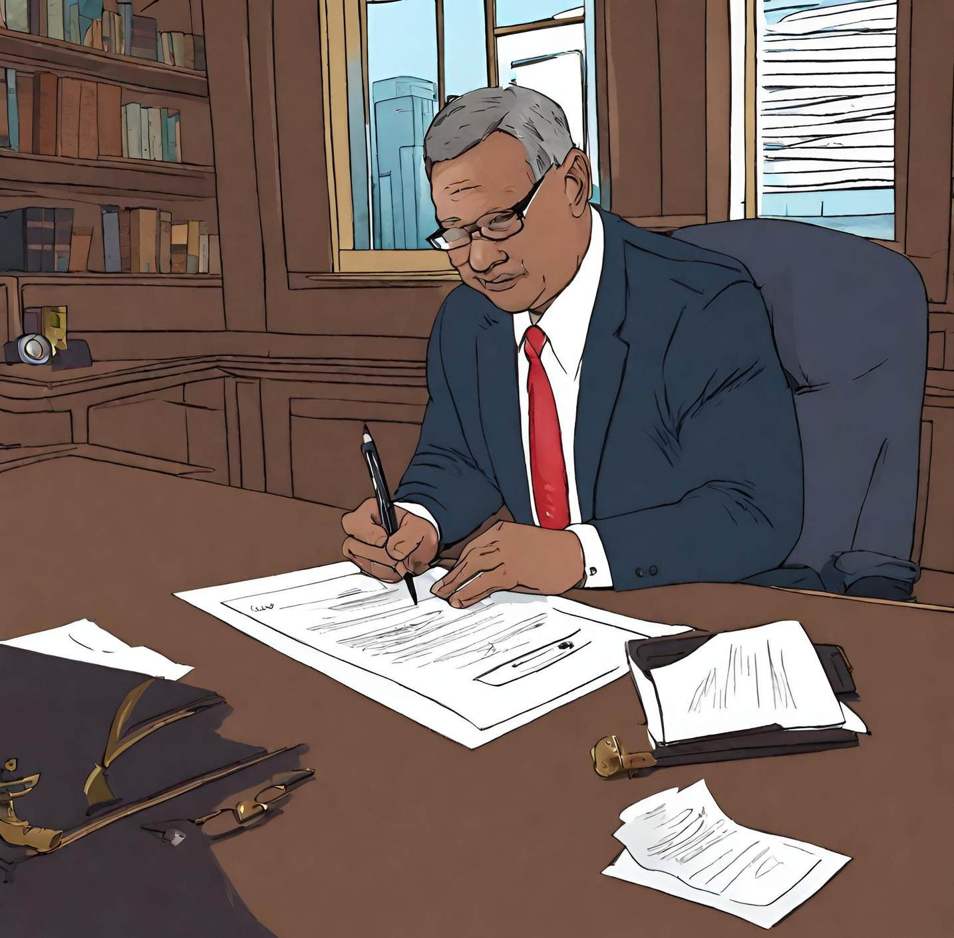
II. CELEBRACIÓN INDEBIDA DE
CONTRATOS
!QUE NO LE PASE A USTED!
VIOLACIÓN DEL REGIMEN LEGAL O CONSTITUCIONAL DE INHABILIDADES E INCOMPATIBILIDADES.
CONTRATO SIN CUMPLIMIENTO DE REQUISITOS LEGALES.
ACUERDOS RESTRICTIVOS DE LA COMPETENCIA.

Slide 20

La necesidad: primer punto clave
Siempre debe haber justificación. Se contrata algo sin justificar la necesidad.
!La verdad os hará libres! Se expresa una necesidad que no se tiene.
Sobredimensionamiento. La necesidad existe pero no en la dimensión en que se contrata
Primero el 2 que el 1. Se priorizan necesidades secundarias.
El recurso público no se destina a dedo. Se priorizan beneficiarios sin criterios objetivos.
Tomado de: https://www.fiscalia.gov.co/colombia/wp-content/uploads/Tomo-II.pdf

Slide 21

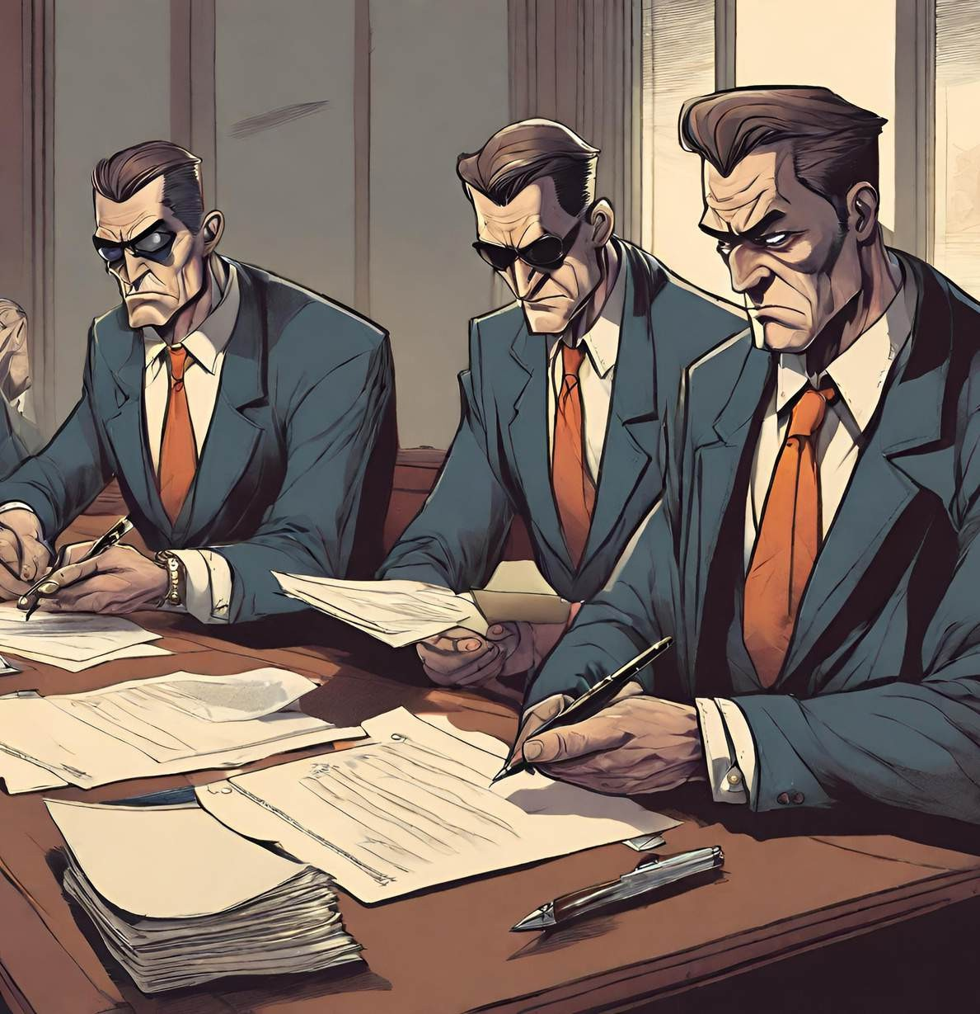
Realidades acomodadas -La mona aunque se vista de seda mona se queda-
Contrato interadministrativo de “SUMINISTRO” suscrito con una universidad, cuyo alcance realmente es de “OBRA”
Llamar convenio a un contrato Llamar arriendo a una concesión
Contrato interadministrativo sin analizar y justificar la mejor relación costo beneficio
Pago anticipado o anticipo mimetizado.
Estudio de mercado hecho con cotizaciones de empresas socias, con relación de subordinación u otros vinculos directos y reiterados

Slide 22

Direccionamiento de Contratos
Pliegos sastre
Requisitos desproporcionados o que no guardan relación
Condiciones que no aportan valor y si imponen barreras
Visitas en condiciones que limitan Objetos subdimensionados para que la experiencia del “amigo cumpla” y posteriores adiciones
Tomado de: https://www.fiscalia.gov.co/colombia/wp-content/uploads/Tomo-II.pdf

Slide 23

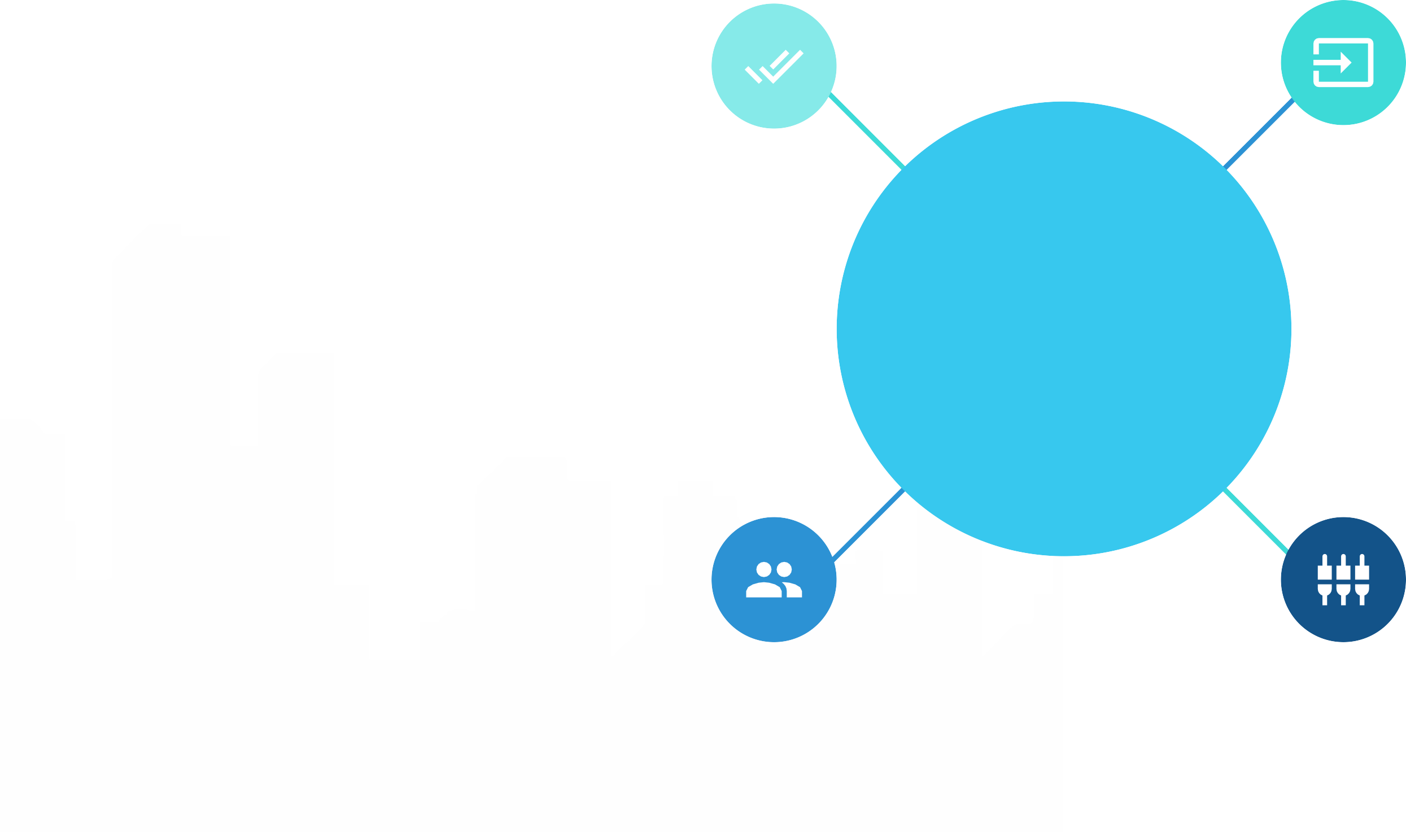
PROYECTOS “INFLADOS”
Pagos de lo NO ejecutado - la platica enterrada
Precios por encima de los del mercado
Adiciones de mayores cantidades sin soporte o con cambio del valor unitario sin justificación
SOBRECOSTOS Y SOBREUTILIDADES
Costos directos que no corresponden a lo
que se paga
Items no previstos sin relación directa con el objeto y sin estudio de
mercado
Reconocimiento de riesgos previsibles con favorecimiento al contratista

Slide 24

El supervisor y el Interventor el eslavon más debil de la cadena
Cuidado con todo lo que declare en:
Acta de inicio, Informes de ejecución, Informe final y
Proyecto de acta de liquidación. Cuidado con los hechos cumplidos
+ Sólo la verdad y nada más que la verdad
+ La verdad es verdad si está soportada con evidencias

Slide 25


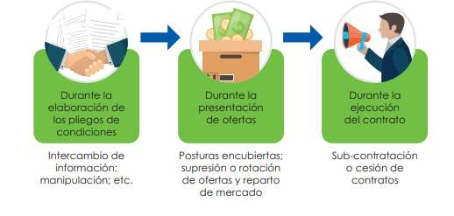
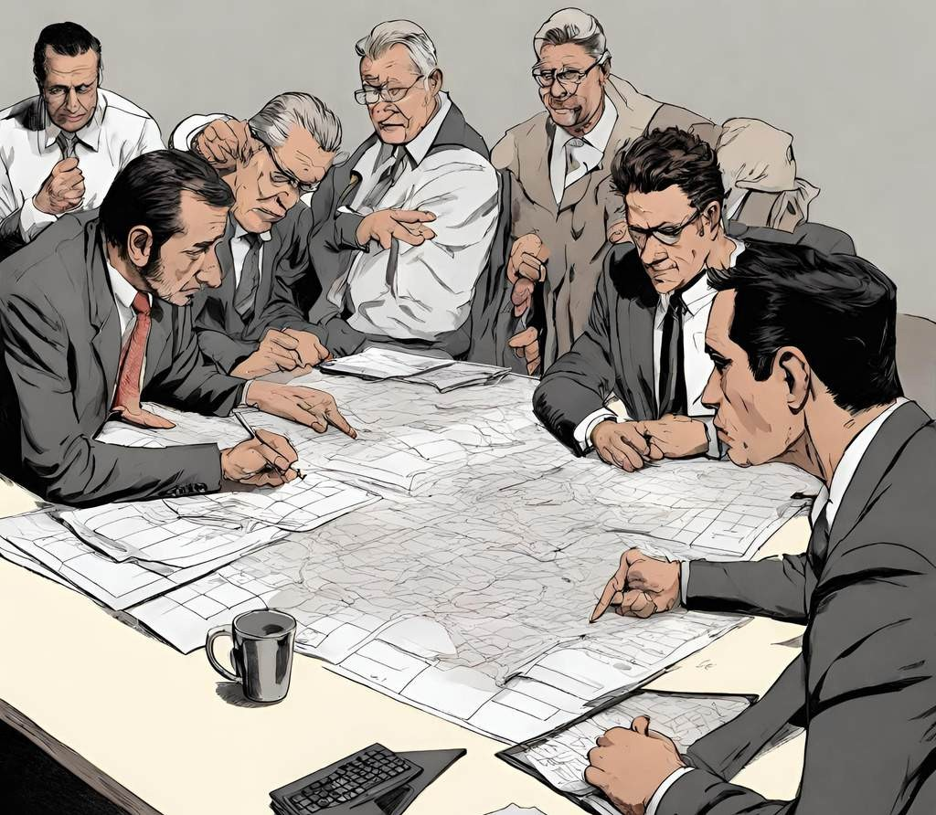
3- Colusión.
Tomado de: https://www.fiscalia.gov.co/colombia/wp-content/uploads/Tomo-II.pdf

Slide 26


4. CONCUSIÓN Y COHECHO
!QUE NO LE PASE A USTED!

Slide 27



















































































































PRINCIPALES
RIEGOS FISCALES
!QUE NO LE PASE A USTED!

Slide 28






Principales Riesgos Fiscales
TOP
1. Estudios y diseños recibidos y pagados que no cumplen con la calidad.
No exigir garantía de cumplimiento
Exigir garantía con un cumplimiento inferior a lo exigido por la ley
2. Bienes, servicios u obras inconclusas.
6.Errores en las parcial
o imprecisiones actas de recibo
3. Sobrecostos en precios contractuales.

Slide 29







TOP
Principales Riesgos Fiscales
Liquidación mutuo acuerdo con recibo a satisfacción, habiendo imprecisiones o falsedad.
Suscripción de acta de liquidación sin relacionar las sanciones impuestas al contratista
Multas sanciones e intereses moratorios
No incluir en el contrato de seguro los bienes muebles e inmubles de la entidad
Adición de ítem, actividad o producto no previsto sin estudio de mercado y/o sobrecosto
Infuncionalidad de lo ejecutado
Pago comisiones a éxito sin debida jistificación
Colapso o fallas en la estabilidad de la obra
Contratación de bienes innecesarios

Slide 30


PRINCIPALES RIESGOS DISCIPLINARIOS
¡QUÉ NO LE PASE A USTED!

Slide 31











RIESGOS
DISCIPLINARIOS
Top
10
Inobservancia régimen
inhabilidades Modificaciones
Ley de cuotas
Faltas en planeación
Cambio elementos esenciales o naturales
Fallas en seguimiento contractual
Falencias en delegación o designación: ineligendo e invigilando
sin
análisis de causas
Contratos interadministrativos sin requisitos
Garantías insuficientes en Vigencia y cobertura
Extralimitación de funciones

Slide 32



1- Falsedad en el recibo a satisfacción.
La Entidad EQUIS, contrató la construcción de un cuarto frío. ANDRÉS, el interventor, certificó haber recibido a satisfacción el cuarto frío, sin que éste fuera previamente instalado.
Destitución e inhabilidad de 10 años (Profesional universitario - interventor)

Slide 33



1- Omisión condiciones ofrecidas.
en la verificación de las de oportunidad y calidad
JULIÁN, supervisor del Contrato 12345, favoreció el incumpli los deberes del Contratista AZAL, en la ejecución del objeto c al certificar haber recibido a satisfacción los bienes muebles c sin que se hubieren entregado totalmente, ni en condiciones parte del contratista.
Destitución e inhabilidad de 10 años.
miento de
ontractual, ontratados, de uso, por

Slide 34
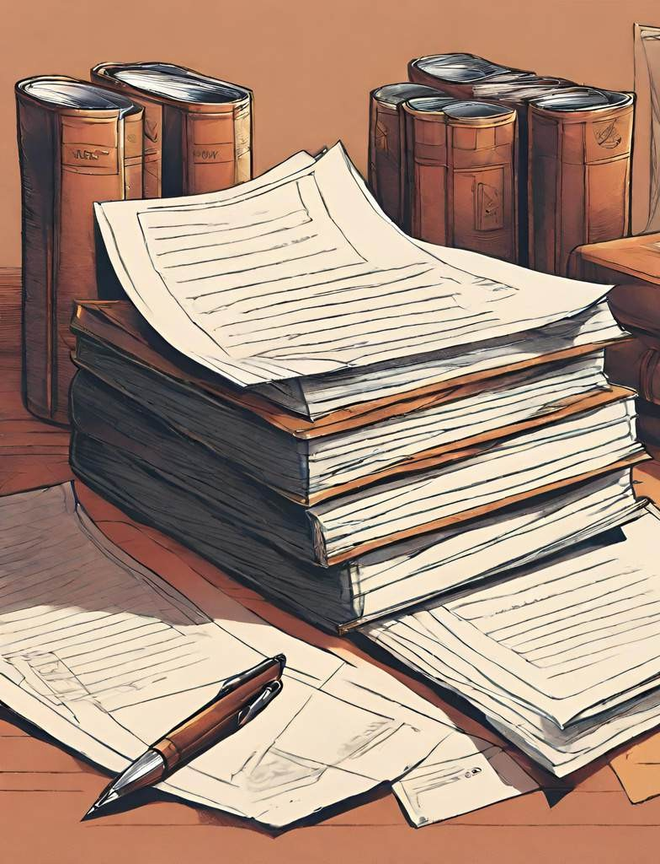

1- Omisión en la verificación de actividades.
PAULA, supervisora del Contrato 54321, no verificó act toda vez que, pese a que se suscribió un contrato presentación de acciones de repetición, las mismas presentadas y, contrario a ello, expidió certifica cumplimiento.
Destitución e inhabilidad de 10 años.
ividades,
para la no fueron ción de

Slide 35


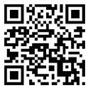
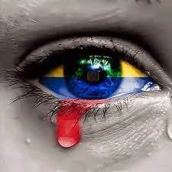





El cumplimiento
PUEDE SER EL ANTISÉPTICO

Slide 36








La corrupción es
Abuso de poder para beneficio individual, por encima de los dolores colectivos y de las necesidades sentidas.

Slide 37




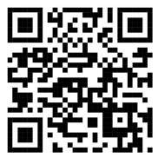
La corrupción
es una pandemia
E L C O V I D 1 9 G E N E R Ó P É R D I D A S P O R
165 bill
E N T R E 2 0 1 6 - 2 0 2 2
3 AÑOS
Banco de la República
137 bill
COMPROMETIDOS EN HECHOS DE CORRUPCIÓN ASOCIADOS A CONTRATOS, OBRAS O SERVICIOS
Transparencia por Colombia

Slide 38




AÑADIR NOMBRE DE LA EMPRESA
Corrupción es llevar pan sucio a su casa, mientras otros no tienen nada de comer.

Slide 39





LA CORRUPCIÓN
MUERE DONDE NACE EL VALOR
Es tuya y mía

Slide 40





¿Lucha contra la corrupción pública de papel?

Slide 41




¿EN EXISTE COMPLIANCE PÚBLICO?
SÍ
EN LAS NORMAS
NO
Plan de Transparencia y Ética Empresarial
PTEE
Plan de Transparencia y Ética Pública
PTEP
EN LA REALIDAD

Slide 42






¿EN LA CONTRATACIÓN EXISTE COMPLIANCE?
!En esas estamos!

Slide 43
Histeria normátiva y Penalización de errores

Slide 44
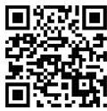

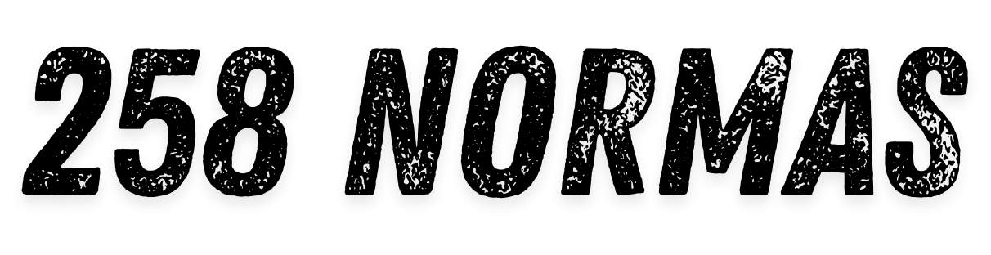


COLOMBIA:
PAÍS DE HISTERIA NORMATIVA

Slide 45



COLOMBIA:
PAÍS DE HISTERIA NORMATIVA

Slide 46



UNA
DE
LAS
SOBRECOSTOS
SON
LOS
FINANCIACIÓN
DE
SOBREUTILIDAD.
DE
FUENTES
UNOS
DESCUENTOS
SOBORNOS.
SE
MANEJAN
LLEGAN
CONTRATOS
QUE
DE
LOS
IRRACIONALES
POR
EL
52%
ESTUDIO
DE
AL
40
Y 60
NO
TIENEN
INCLUSO
PRESTA
A
REVISADOS
CIENTO...ESTO
SE
SOPORTADO.
NEGOCIOS
NO
MERCADO
QUE
SE
HAGAN
TIENEN
TIEMPO
CONTRATOS
TRANSPARENTES.EL
EL
75%
DE
LOS
DE
MUY
SIN
ESTUDIO
ITEMS
NUEVOS
2009
MERCADO

Slide 47

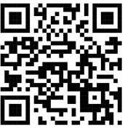

Lo público
1
Estudios de Mercado
rigurosos
ES TUYO Y MÍO
OJO
A LA
CONTRATACIÓN
2
Techo en unitarios
para oferta
economica
₃ Control al Anticipo
4
5
Transparencia
Contable ¿cuánto
pagan los contratistas
a los proveedores?
Control de Mayores
Cantidades e ítems

Slide 48
¿Cuál es la fuente alimenticia de la corrupción?

Slide 49

RECOMENDACIONES PARA UN
CIERRE E INICIO DE GESTIÓN
SEGURA

Slide 50
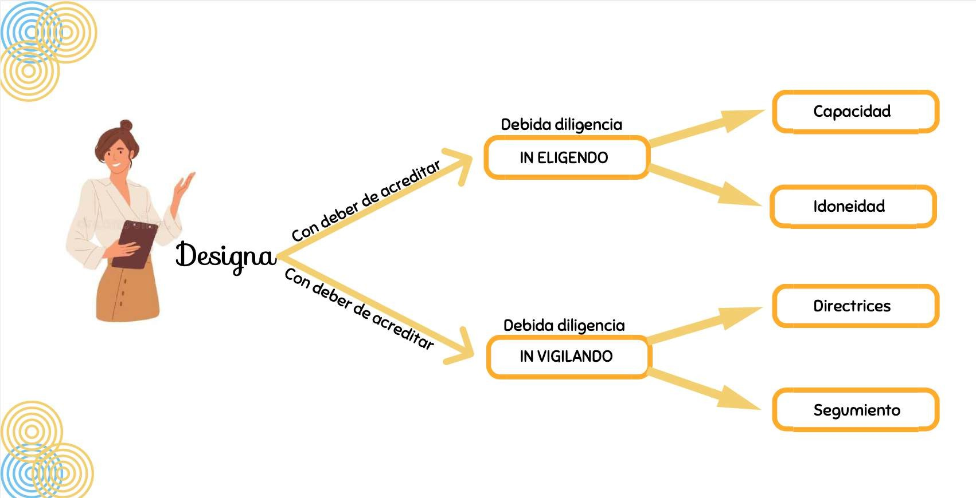
Delega

Slide 51
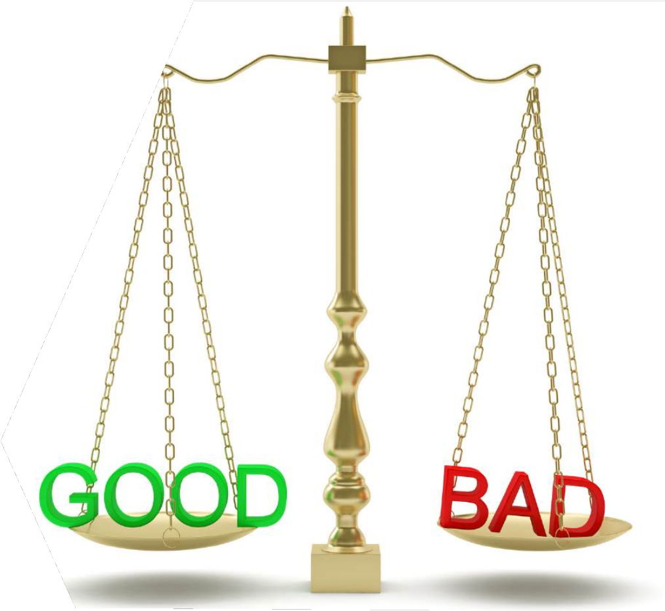
10 PECADOS CAPITALES Y 10 CAMINOS DE SALVACIÓN
Los pecados
capitales
del servidor confianza
público erosionan
la
ciudadana; los caminos
hacia
de salvación
señalan la ruta
la ética y la
transparencia

Slide 52




10 PECADOS CAPITALES DEL SERVIDOR PÚBLICO
Avaricia
Gula
Soberbia
Lujuria
Envidia
Ira
Editorial Amarante. (2016). Reseña de “Los diez pecados capitales de los empleados públicos (Leyenda y realidad de una tribu universal)”. https://https://delajusticia.com/2016/05/20/los-diez-pecados-capitales-de-los-funcionarios/

Slide 53





10 PECADOS CAPITALES DEL SERVIDOR PÚBLICO
Pereza
Frivolidad
Intransigencia
Oportunismo
Editorial Amarante. (2016). Reseña de “Los diez pecados capitales de los empleados públicos (Leyenda y realidad de una tribu universal)”. https://https://delajusticia.com/2016/05/20/los-diez-pecados-capitales-de-los-funcionarios/

Slide 54












10 CAMINOS DE SALVACIÓN DEL SERVIDOR PÚBLICO
Transparencia
Integridad
Responsabilidad
Imparcialidad y justicia
Servicio al bien común
Honestidad y probidad
Art. 209 de la Constitución
Ley 1952 de 2019 (Código General Disciplinario), Art. 34: deberes de los servidores públicos
Art.6 de la Constitución
Art. 123 de la Constitución
Art. 209 de la Constitución
Art. 209 de la Constitución

Slide 55








10 CAMINOS DE SALVACIÓN DEL SERVIDOR PÚBLICO
Ejemplaridad y rendición de cuentas
Ética y autocontrol
Eficiencia y eficacia en la gestión
Respeto y tolerancia
Art. 209 de la Constitución
Art. 13 de la Constitución
Art. 209 de la Constitución
Art. 209 de la Constitución

Slide 56


No salga corriendo,
hay mucho por decir
Prepare un informe ejecutivo de su gestión, sus mayores logros, y muy especialmente, aquellas cosas que no pudo concluir y por qué, para que quien le suceda tenga la información de primera mano y pueda tomar las mejores decisiones para su territorio.
Clave: No decir mentiras, recuerde que la verdad lo hace libre y la mentira lo puede llevar a la carcel

Slide 57


Tres momentos clave para terminar bien el Mandato
Informe de gestión y balance de resultados
Rendición de Cuentas con Diálogo Social
Empalme con Gestión del Conocimiento

Slide 58

Información
Facilite el acceso a la información más relevante de su gestión (ejecución presupuestal, contratos, proyectos, informes, reportes, etc.) mediante un repositorio en línea de fácil acceso para todos

Slide 59

No amarre los
recursos
No comprometa los recursos del territorio, a través de la celebración de contratos de última hora que no sean urgentes y necesarios, reconozca la autonomía que debe tener quien le
suceda en el cargo.
Necesidad Oportunidad

Slide 60


No endeude su Territorio
No desfinancie el territorio con compromisos a largo plazo, salvo en proyectos estratégicos regionales o nacionales cuyo inicio se haya retrasado por causas externas.

Slide 61

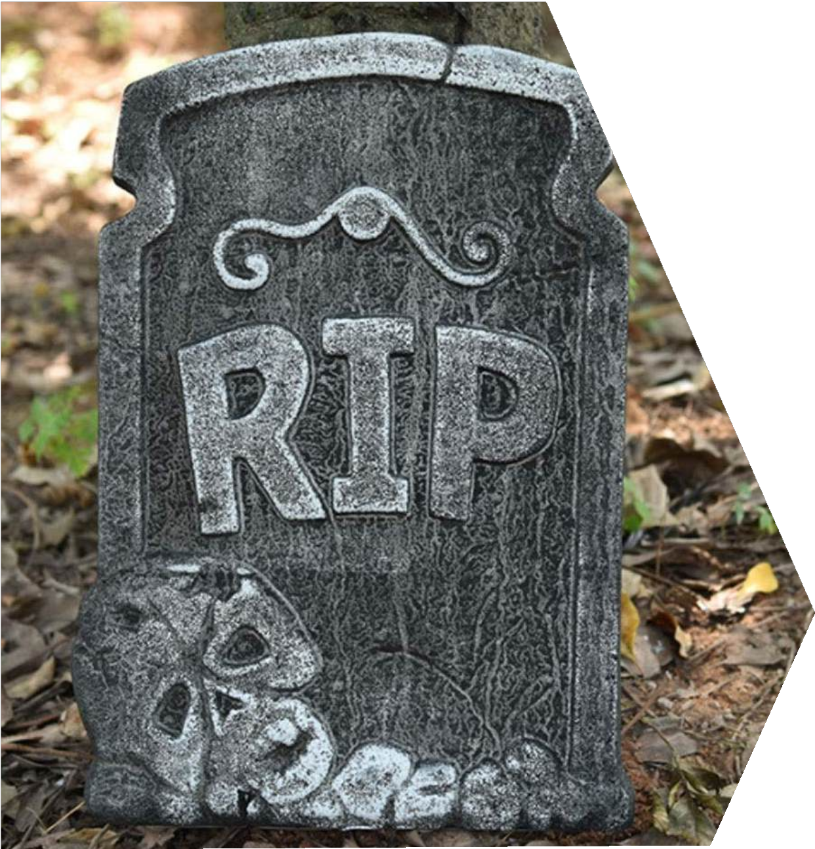
¿Cómo va a ser recordado?
Procure que la gente lo recuerdo por sus logros y su impacto en las comunidades, no por llenar los territorios con placas conmemorativas con su nombre

Slide 62

Apóyese en la Oficina de Control Interno
En todas estas actividades, vincule a su Oficina de Control Interno
Liderazgo Estratégico - Prevención
Evaluación de la Gestión del Riego
Matriz de riesgos fiscales ¿cómo prevenir la pérdida de recursos públicos?

Slide 63

NUEVA ADMINISTRACIÓN
Algunas ideas para que arrancar la administración no sea un dolor de cabeza para usted y su equipo

Slide 64

No todo es malo
Aun si su antecesor fue su contrincante, no puede satanizar ni borrar su gestión: todo se hizo con recursos públicos, que no son suyos ni de él, sino de todos..

Slide 65



Ojo con el Complejo de Adán
Cuídese del “Complejo de Adán”, recuerde que la rueda ya fue inventada, y que no se va a partir de cero. Evalúe el informe de su antecesor y dé continuidad a los proyectos en marcha, pues abandonarlos arbitrariamente puede traerle problemas.”

Slide 66

Corrija el rumbo
También encontrará situaciones que deben corregirse; para ello, apoye las acciones con expertos, documente el proceso y, si corresponde, informe a las autoridades competentes.”

Slide 67
Apóyese en la Oficina de Control Interno
En todas sus actividades, vincule a su Oficina de Control Interno
Liderazgo Estratégico - Prevención
Evaluación de la Gestión del Riego
Evaluación y Seguimiento y Relacionamiento con Entes de Control

Slide 68

¡Usted ahora es nuestro héroe!
Desde su posesión, usted deja de ser un ciudadano más para convertirse en un agente del Estado, de quien se espera estricto cumplimiento de la Constitución, la Ley y las normas de convivencia, recordando que sus decisiones impactan la vida de los habitantes del territorio

Slide 69


El espejo retrovisor no es el mejor consejero, asuma el liderazgo que le fue entregado en las urnas y comprenda que usted es quien debe gestionar la realidad del territorio
para transformarlo.

Slide 70
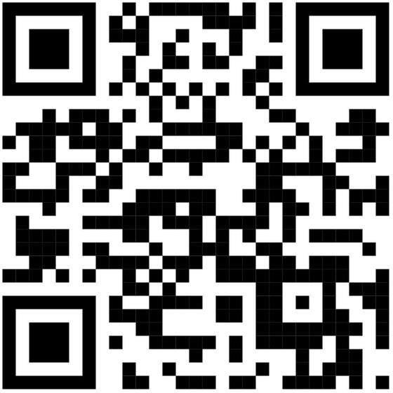


Síguenos
https://academiadegestionpublica.com/
academiadelagestionpublica
academiadelagestionpublicaagp academiadelagestionpublica
academiagestionpublica
SÍGUENOS AQUÍ
academia de la gestión pública

